Slide 1
CPU 结构：
1.BIU 总线 接口 单元 （1）指令队列：设计汇编语言程序时，不能操作指令队列，其由CPU自动管理
（2）地址加法器：由逻辑地址计算物理地址（逻辑地址是CPU内部的物理地址表达
形式） 段基址=段基值×16（二进制 使得16位的段基值变成20位）
物理地址=段基址+偏移量（低位对齐）
（3）总线控制逻辑：与系统总线实现信号交互（cpu自动进行管理）
2.EU 执行单元 （1）运算器：主要执行算术和逻辑运算操作，来完成对数据的加工和处理。
(2) 控制器：a.主要功能是从内存中取出指令，并对指令的分析，发出相应的控制和定
时信息，控制和协调计算机的各个部件的工作，以完成指令所规定的操
作。b.指令指针(IP)指向下一条待执行指令的位置。

Slide 2

寄存器组
（1）数据寄存器： 8bit 16bit 32bit
A:累加器 AL AX EAX （AH也是8bit寄存器，高八位；AL 低八位）
B:基址寄存器 BL BX EBX
C:计数器 CL CX ECX
D:数据寄存器 DL DX EDX
（2）段寄存器（计算机需要对内存分段，以分配给不同的程序使用(类似于硬盘分页)）：（16bit）
CS:代码段段寄存器 DS：数据段段寄存器 SS：堆栈段段寄存器 ES:附加段段寄存器 （3）地址指针寄存器： 16bit 32bit
B：基址寄存器 BX EBX
SP:堆栈指针寄存器 SP ESP 其内容始终指向堆栈栈顶
BP:基址指针寄存器 BP EBP
SI:源变址寄存器 SI ESI
DI:目的变址寄存器 DI EDI

Slide 3
各个寄存器的位数、功能都要记
通用寄存器：ax、bx、cx、dx、sp、bp、SI,DI （数据寄存器+地址指针寄存器）
8bit寄存器：8个（al、bl、cl、dl、ah、bh、ch、dh）
段寄存器：CS,DS,ES,SS,
IP内存的是下一条要执行的指令（偏移） 段地址：CS
偏移段表示内存单元类型，默认为DS

Slide 4


2. 控制寄存器
控制寄存器(Control Register)包括EIP和EFLAGS。
IP/EIP。用于指示待执行指令的位置。
32位模式下是EIP，16位模式下是IP。
运行期间，CPU自动修改(E)IP，程序不直接修改(E)IP，随着指令的执行，(E)IP相应地变动。
FLAGS/EFLAGS。一条指令执行后，CPU所处的状态
16位模式下是FLAGS
主要有：运算结果标志、状态控制标志和系统状态标志等寄存器。
IP:指令指针寄存器
FR/FLAGS:标志寄存器 有9个有效标志位： 6个状态标志位 3个控制标志位
主要关心这六个

Slide 5
1) 运算结果标志
CF（进位标志位）加运算最高位有进位，或减运算有借位，则CF为1，否则为0。是无符号数运算结果溢出标志
PF（奇偶标志位）运算结果中有偶数个1,PF为1，否则为0
AF（辅助进位标志位）加法或减法运算时，最低4位向高位有进位或借位时，AF为1，否则为0
ZF（零值标志位）运算结果为0，则ZF为1，否则为0 (0标志位）
SF（符号标志位）运算结果的最高位为1，SF为1，否则为0。反映的是补码数正负性
OF（溢出标志位）运算结果超出补码表示的范围(溢出)，OF为1,否则为0。是有符号数运算结果溢出标志
ZF, OF, CF和SF经常用，而PF和AF较少用

Slide 6
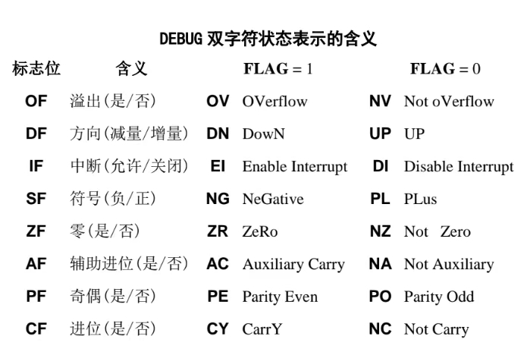
无符号加法，判断溢出 ----CF （cf=1 溢出 结果错误）
有符号，看OF
下一指令的地址CS:IP（IP是下一指令的偏移量）

Slide 7
2) 状态控制标志
控制CPU的操作，可通过专门的指令设置或清除
(1)TF 用于调试程序。若TF置1，则CPU每执行完一条指令，便产生一个单步中断。
(2) IF 允许/禁止中断响应。若IF置1，则允许CPU响中断请求；若IF清0，则禁止响应。
专门指令：STI,将IF置1，CLI,将IF清0
(3) DF 方向控制。若DF清０，串指令按加方式处理；若DF置1，串指令按减方式处理。
专门指令：CLD,将DF清0，STD,将DF置1。

Slide 8
2.3 内存储器
用途：存放执行的指令、所处理的数据
基本单位：字节(Byte)(8bit)
地址：每个字节单元的一个唯一编号
寻址空间受限于地址总线宽度。
20-bit地址总线，可访问00000h～FFFFFh，共2²⁰字节(1MB)
32-bit，可访问00000000h～FFFFFFFFh，共2³²字节(4GB)
指令访问地址范围受字长限制
2的20次方=1048576

Slide 9
2.3.1 内存单元与数据存放格式
存储单元：连续若干个字节存储空间
存储类型：
字节单元
2字节单元，又叫做字(Word)单元
4字节单元，又叫双字(DWord)单元
8字节单元，又叫四字(QWord)单元
标识：以内存块的起始地址来标识
存放格式：低位存入低单元，高位存入高单元(小端格式，Intel格式)

Slide 10








内存单元存取示例
一行为一个字节（16bit）
将5678h存于100号2字节单元(字单元)
means两个字节代表一个字
78h 100H
56h 101H
将12345678h存于200号4字节(双字)单元
…
78h 200H
56h 201H
从201号字单元取，结果3456h
34h 202H
这么取的原因是：小端存放导致的
12h 203H
从201号双字单元取，结果a2123456h
a2h 204H
a1h 205H
一字默认为两个字节（
but有些情况下会有其他
内涵规定）

Slide 11

寻址方式（指令获取操作数的方式）
（1）寄存器寻址方式：操作数在寄存器中，指令中以寄存器名称的形式给出的一种操作数的寻址方式。 （由于寄存器在cpu内部，cpu访问寄存器时不需要启动总线，所以寄存器寻址方式是最快的）
（2）立即数寻址方式：操作数包含在机器指令内，以立即数字段的形式出现的一种操作数寻址方式。 立即数寻址方式只能用于源操作数寻址，立即数寻址速度仅次于寄存器寻址方式）
eg. MOV AL, 25 分析：源操作数为立即数寻址，目的操作数为寄存器寻址
（3）存储器寻址方式：操作数位于内存单元中的一种操作数寻址方式。 比（1）、（2）两种慢 需要通过物理地址（逻辑地址-偏移量（又称为 有效地址（EA））来定位内存单元
8086/8088系统中，共有5种存储器寻址方式：A.直接寻址方式：EA=DISP（disparity 位移量 此处为无符号数） eg.[1000H] 指令：MOV AL,[1000H] 分析：将逻辑地址为（DS）：1000H的字节单元数据从总线读取出来，并保存在AL中
eg.指令：MOV VAR1+2,AL 分析：源操作数为寄存器寻址，目的操作数为直接寻址 VAR是符号变量，表示EA=VAR1对应的数值+2，该加法运算在汇编阶段完成，而不是指令执行阶段，因此寻址方式仍为直接寻址。

Slide 12

B.寄存器间接寻址方式：内存操作数的偏移量由地址指针寄存器BX,BP,SP,SI,DI其中之一提供
（BX),(BP)----基址分量 （SI),(DI)----变址分量
EA=(BX)/(BP)/(SI)/(DI)
eg.指令: ADD CL,[BX] 分析：源操作数为寄存器间接寻址，使用（BX)基址分量直接作为偏移量，默认使用(DS)作为段基值。该指令将（BX)指示的字节捏村单元数据与（CL）相加，运算结果保存在内存单元（DS）：（BX）中
C,基址寻址与变址寻址：
基址寻址：EA=(BX)/(BP)+DISP 变址寻址:EA=(SI)/(DI)+DISP
eg.MOV BYTE PTR [SI]220H,30H 分析：源操作数为立即数寻址，目的操作数为变址寻址，EA=(SI)+0220H,默认使用（DS)作为段基值。 BYTE PTR 指明内存单元类型为字节类型，在无寄存器寻址的指令中，需指明内存单元的类型，否则数据类型将出现二义性，汇编时将出现一个警告错误

Slide 13
E.基址变址寻址：
EA=(BX)/(BP)+(SI)/(DI)+DISP
eg.AND AL,[BX][SI]0020H 分析：目的操作数为寄存器寻址，源操作数为基址变址寻址，EA=(BX)+(DI)+0010H 默认使用（DS）为段基值。该指令将字节内存单元数据与（AL）作逻辑与运算，运算结果保存在AL中
（4）端口寻址方式等其他寻址方式

Slide 14
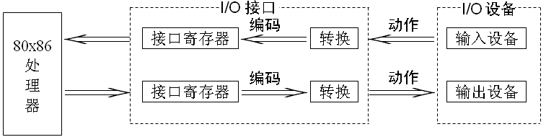
2.4 I/O地址空间
I/O接口寄存器称为I/O端口(Port)
用16-bit总线寻址端口，0000h~FFFFh
端口类型：字节(8-b),字(16-b),双字(32-b)(386+)
用输入输出指令直接控制外部I/O设备
系统硬件制造商将常用的功能模块，固化在ROM中，形成BIOS (Basic Input/Output System)
小端格式
dos直接调用BIOS

Slide 15
x86堆栈
寄存器SS专用于确定堆栈区的基地址
(E)SP专门用于指示栈顶的位置，即总是指向最近进栈的数据位置。
栈底固定为栈区的最高地址单元。执行PUSH操作后，(E)SP向低地址方向移动，执行POP操作后，(E)SP要向高地址方向移动
栈单元基本单位是字(2字节)
16位CPU，只能以2字节为单位进行进栈和出栈操作
32位CPU，存取单位默认是4字节，但也可以是2字节

Slide 16
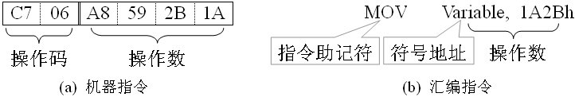

2.6 指令系统概述
（传输类、控制类、运算类）
机器指令与汇编指令
机器指令：用二进制编码表示的指令
由操作码和操作数两部分组成
汇编指令：用指令助记符和符号地址表示的指令
大多数指令需要一个或两个操作数
少数指令没有操作数，或需要多个操作数

Slide 17
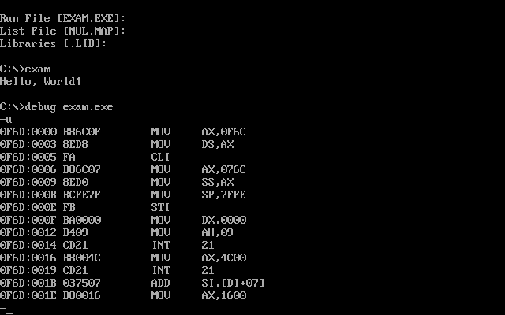





机器指令
指令助记符
操作数（二进制）

Slide 18



mov ax，1
1：源操作数
ax：目的操作数
源操作数, 三种类型
立即数, 寄存器, 内存
目的操作数, 两种类型
寄存器, 内存
1.规定源操作数和目的操作数不能同时为内存
2.源操作数和目的操作数的类型要一样（如都是8bit才ok）

Slide 19





DS→ | 
 | 30 | 1000
 | 31 | 1001
 | 32 | 1002
 | 33 | 1003
 | 34 | 1004
 | 35 | 1005
 | 36 | 1006
 | 37 | 1007
 | 38 | 1008
 | 39 | 1009
 | 41 | 100A
 | 42 | 100B
 | 43 | 100C
 | 44 | 100D
 | 45 | 100E
 | 46 | 100F
SS→ | 
 | 00 | 1004
 | AB | 1005
 | F4 | 1006
 | 97 | 1007
 | 45 | 1008
 | 00 | 1009
 | 04 | 100A
 | 9A | 100B
 | 8B | 100C
 | 03 | 100D
 | 89 | 100E
 | 83 | 100F
 | D2 | 1010
 | 96 | 1011
 | 13 | 1012
 | 99 | 1013
ES→ | 
 | 2A | 1008
 | 4C | 1009
 | CD | 100A
 | 20 | 100B
 | 80 | 100C
 | 90 | 100D
 | 44 | 100E
 | 5A | 100F
 | 70 | 1010
 | 6D | 1011
 | C9 | 1012
 | 63 | 1013
 | 40 | 1014
 | 0E | 1015
 | 20 | 1016
 | B8 | 1017
默认的顺序：
分析：因为出现了“E”所以是32位cpu，而32位cpu默认一次读取四个字节（一个字节为一行）
⇒EAX
⇒EAX
执行：MOV EAX, [100Ah]
EAX值为_______________
执行：MOV EAX, SS:[100Ah]
EAX值为_______________
44434241h
038B9A04h
必须这么写，因为反应了小端存储

Slide 20
DS→ | 
 | 30 | 1000
 | 31 | 1001
 | 32 | 1002
 | 33 | 1003
 | 34 | 1004
 | 35 | 1005
 | 36 | 1006
 | 37 | 1007
 | 38 | 1008
 | 39 | 1009
 | 41 | 100A
 | 42 | 100B
 | 43 | 100C
 | 44 | 100D
 | 45 | 100E
 | 46 | 100F
SS→ | 
 | 00 | 1004
 | AB | 1005
 | F4 | 1006
 | 97 | 1007
 | 45 | 1008
 | 00 | 1009
 | 04 | 100A
 | 9A | 100B
 | 8B | 100C
 | 03 | 100D
 | 89 | 100E
 | 83 | 100F
 | D2 | 1010
 | 96 | 1011
 | 13 | 1012
 | 99 | 1013
ES→ | 
 | 2A | 1008
 | 4C | 1009
 | CD | 100A
 | 20 | 100B
 | 80 | 100C
 | 90 | 100D
 | 44 | 100E
 | 5A | 100F
 | 70 | 1010
 | 6D | 1011
 | C9 | 1012
 | 63 | 1013
 | 40 | 1014
 | 0E | 1015
 | 20 | 1016
 | B8 | 1017
⇒EAX
⇒EAX
若EBP内容是：0800100Ch
执行：MOV EAX, [BP]
EAX值为_______________
若EBP内容是：0800100Ch
执行：MOV EAX, ES:[BP]
EAX值为_______________
8389038Bh
5A449080

Slide 21
DS→ | 
 | 30 | 1000
 | 31 | 1001
 | 32 | 1002
 | 33 | 1003
 | 34 | 1004
 | 35 | 1005
 | 36 | 1006
 | 37 | 1007
 | 38 | 1008
 | 39 | 1009
 | 41 | 100A
 | 42 | 100B
 | 43 | 100C
 | 44 | 100D
 | 45 | 100E
 | 46 | 100F
SS→ | 
 | 00 | 1004
 | AB | 1005
 | F4 | 1006
 | 97 | 1007
 | 45 | 1008
 | 00 | 1009
 | 04 | 100A
 | 9A | 100B
 | 8B | 100C
 | 03 | 100D
 | 89 | 100E
 | 83 | 100F
 | D2 | 1010
 | 96 | 1011
 | 13 | 1012
 | 99 | 1013
ES→ | 
 | 2A | 1008
 | 4C | 1009
 | CD | 100A
 | 20 | 100B
 | 80 | 100C
 | 90 | 100D
 | 44 | 100E
 | 5A | 100F
 | 70 | 1010
 | 6D | 1011
 | C9 | 1012
 | 63 | 1013
 | 40 | 1014
 | 0E | 1015
 | 20 | 1016
 | B8 | 1017
分析：AX出现代表是16位cpu，而16位cpu默认一次读取两个字节（一个字节一行）
⇒AX
⇒AX
若EBP内容是：0800100Ch
执行：MOV AX, [BP-2]
AX值为_______________
若EBP内容是：0800100Ch
执行：MOV AX, ES:-2[BP]
AX值为_______________
9A04h
20CDh

Slide 22

DS→ | 
 | 30 | 1000
 | 31 | 1001
 | 32 | 1002
 | 33 | 1003
 | 34 | 1004
 | 35 | 1005
 | 36 | 1006
 | 37 | 1007
 | 38 | 1008
 | 39 | 1009
 | 41 | 100A
 | 42 | 100B
 | 43 | 100C
 | 44 | 100D
 | 45 | 100E
 | 46 | 100F
SS→ | 
 | 00 | 1004
 | AB | 1005
 | F4 | 1006
 | 97 | 1007
 | 45 | 1008
 | 00 | 1009
 | 04 | 100A
 | 9A | 100B
 | 8B | 100C
 | 03 | 100D
 | 89 | 100E
 | 83 | 100F
 | D2 | 1010
 | 96 | 1011
 | 13 | 1012
 | 99 | 1013
ES→ | 
 | 2A | 1008
 | 4C | 1009
 | CD | 100A
 | 20 | 100B
 | 80 | 100C
 | 90 | 100D
 | 44 | 100E
 | 5A | 100F
 | 70 | 1010
 | 6D | 1011
 | C9 | 1012
 | 63 | 1013
 | 40 | 1014
 | 0E | 1015
 | 20 | 1016
 | B8 | 1017
⇒AX
⇒AX
若BX,DI内容是：100Ch和02h
执行：MOV AX, [BX[DI]
AX值为_______________
若BX,DI内容是：100Ch和02h
执行：MOV AX, ES:[BX+DI]
AX值为_______________
4645h
5A44h

Slide 23
DS→ | 
 | 30 | 1000
 | 31 | 1001
 | 32 | 1002
 | 33 | 1003
 | 34 | 1004
 | 35 | 1005
 | 36 | 1006
 | 37 | 1007
 | 38 | 1008
 | 39 | 1009
 | 41 | 100A
 | 42 | 100B
 | 43 | 100C
 | 44 | 100D
 | 45 | 100E
 | 46 | 100F
SS→ | 
 | 00 | 1004
 | AB | 1005
 | F4 | 1006
 | 97 | 1007
 | 45 | 1008
 | 00 | 1009
 | 04 | 100A
 | 9A | 100B
 | 8B | 100C
 | 03 | 100D
 | 89 | 100E
 | 83 | 100F
 | D2 | 1010
 | 96 | 1011
 | 13 | 1012
 | 99 | 1013
ES→ | 
 | 2A | 1008
 | 4C | 1009
 | CD | 100A
 | 20 | 100B
 | 80 | 100C
 | 90 | 100D
 | 44 | 100E
 | 5A | 100F
 | 70 | 1010
 | 6D | 1011
 | C9 | 1012
 | 63 | 1013
 | 40 | 1014
 | 0E | 1015
 | 20 | 1016
 | B8 | 1017
分析：AL/BL这些出现代表8位cpu，一次只能读取一个字节咯（一行代表一个字节）
⇒AL
⇒BL
若BP,SI内容是：100Ch和01h
执行：MOV AL, 2[BP][SI]
AL值为_______________
若BP,SI内容是：100Ch和01h
执行：MOV BL, DS:2[BP+SI]
BL值为_______________
83h
46h

